Slide 1

2022科大讯飞A.I.开发者大赛
考虑时空依赖及全局要素的城市道路
交通流量预测挑战赛
决赛答辩
团队：BUAA

Slide 2
目录
一
CONTENTS
团队介绍
二
算法方案解析
三
下阶段优化思路

Slide 3
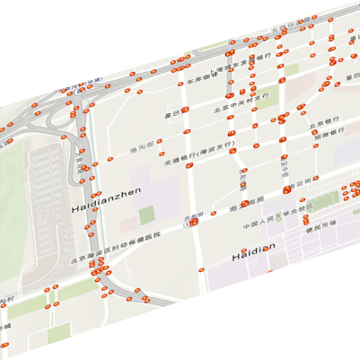





算法方案解析
交通预测：带有时空附加属性的时间序列预测
$X_{t}：t$ 时刻的交通时空数据，${\hat{Y}}_{t}$：预测 $t$ 时刻交通系统的某一状态
$T ：$输入因素序列的长度，$T^{′}$：预测序列的长度
$$f(X)$$
历史交通时空$数据 X_{t−T+1},X_{t−T+2},…X_{t}$
未来$交通状态 {\overset{ˆ}{Y}}_{t+1},{\overset{ˆ}{Y}}_{t+2},…{\overset{ˆ}{Y}}_{t+T^{′}}$

Slide 4
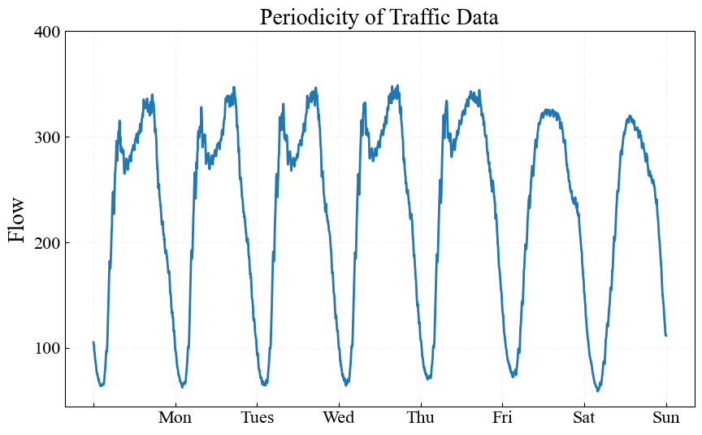
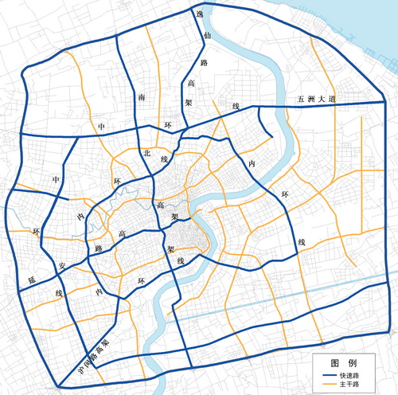
算法方案解析
时空神经网络（Spatio-Temporal Graph Neural Networks）
时间相关性的建模
时间序列的邻近性、趋势性和周期性
空间相关性的建模
道路节点在路网上的邻接关系（如：上下游的影响）
循环神经网络GRU
图卷积神经网络GCN

Slide 5
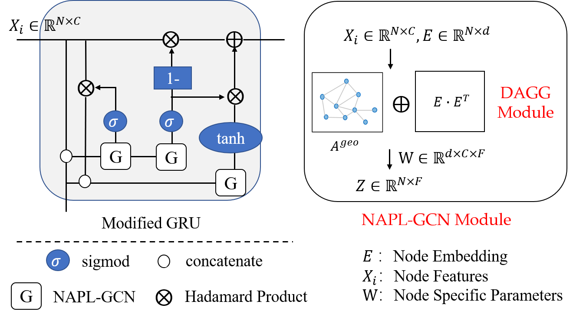
算法方案解析
模型总体结构
将扩展后的自适应图卷积模块嵌入到循环神经网络的计算中，共同捕获时空相关性。

Slide 6
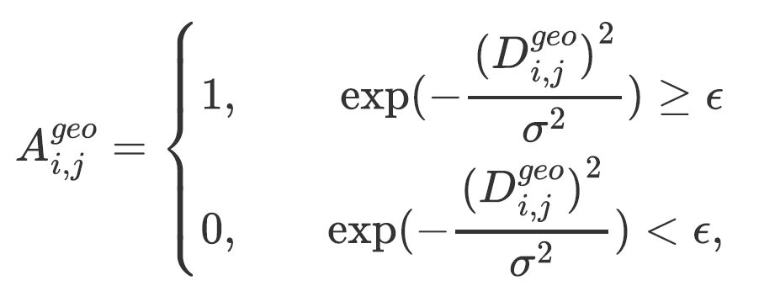
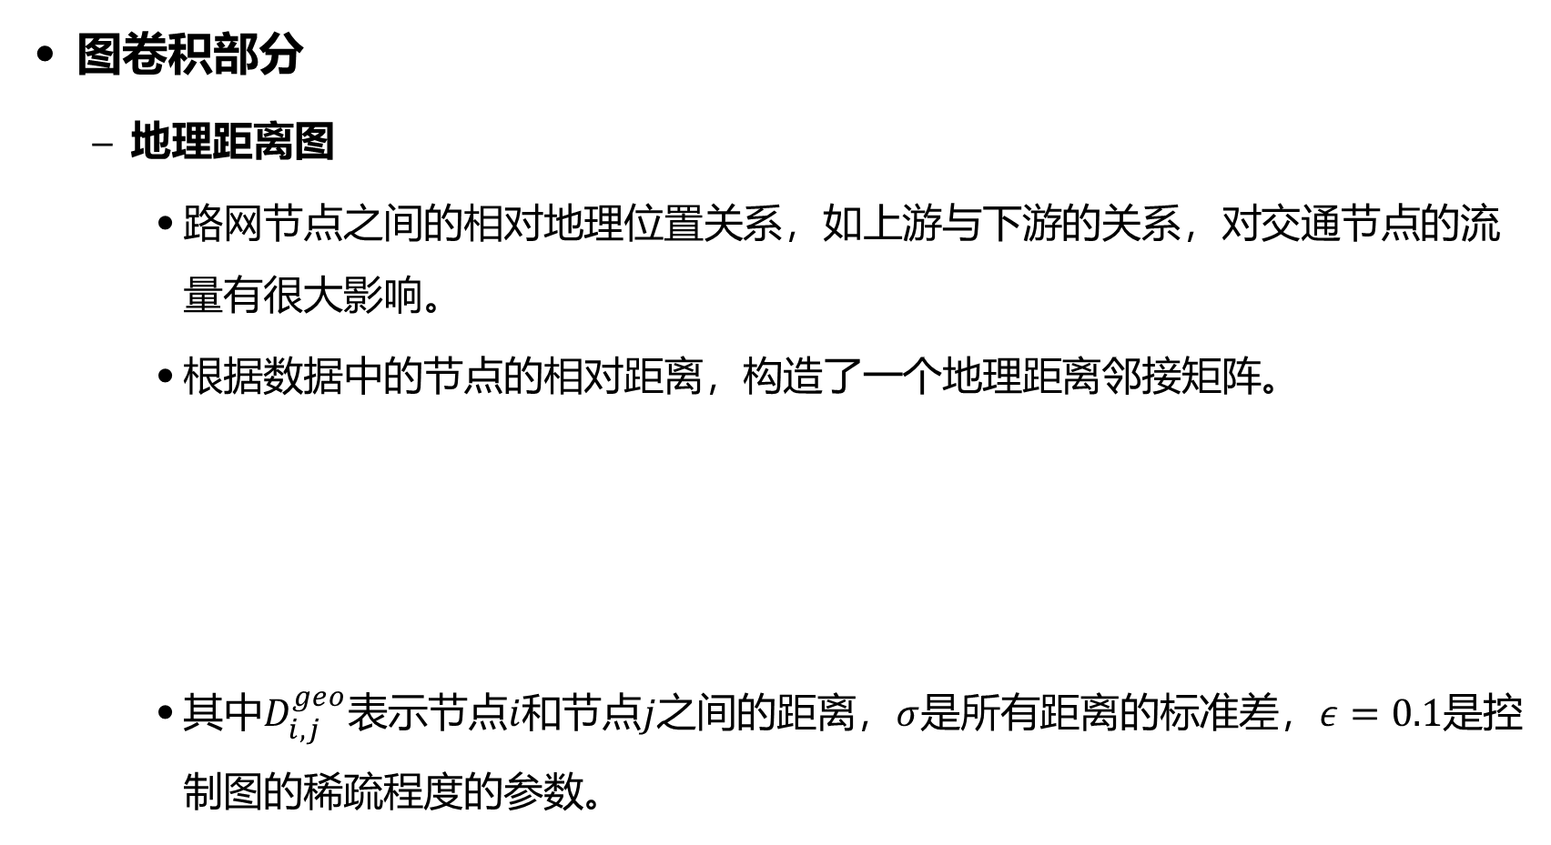
算法方案解析
图卷积部分
地理距离图
路网节点之间的相对地理位置关系，如上游与下游的关系，对交通节点的流量有很大影响。
根据数据中的节点的相对距离，构造了一个地理距离邻接矩阵。
其中$D_{i,j}^{geo}$表示节点$i$和节点$j$之间的距离，$σ$是所有距离的标准差，$ε=0.1$是控制图的稀疏程度的参数。

Slide 7
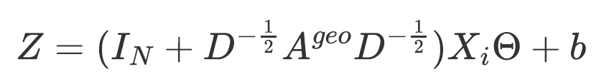

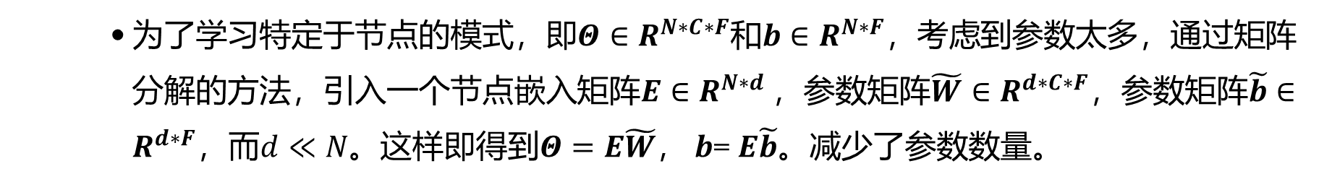

算法方案解析
图卷积部分
标准图卷积
$A^{geo}$是图的邻接矩阵，$D$是度矩阵，$X_{i}∈R^{N∗C}$ 和$Z∈R^{N∗F}$ 是图卷积的输入和输出。
$Θ∈R^{C∗F}$和$b∈R^{F}$分别为可学习的权重和偏置。
存在的问题： $Θ$和$b$ 是所有图节点共享的！
为了学习特定于节点的模式，即$Θ∈R^{N∗C∗F}$和$b∈R^{N∗F}$，考虑到参数太多，通过矩阵分解的方法，引入一个节点嵌入矩阵$E∈R^{N∗d}$ ，参数矩阵$\tilde{W}∈R^{d∗C∗F}$，参数矩阵$\tilde{b}∈R^{d∗F}$，而$d≪N。$这样即得到$Θ=E\tilde{W}$， $b$= $E\tilde{b}$。减少了参数数量。
节点自适应参数学习GCN：

Slide 8

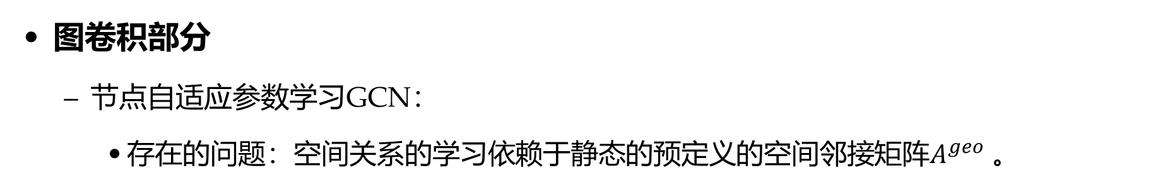
算法方案解析
图卷积部分
节点自适应参数学习GCN：
存在的问题：空间关系的学习依赖于静态的预定义的空间邻接矩阵$A^{geo}$。
为了自适应的学习节点对之间的空间依赖关系，使用节点嵌入矩阵$E∈R^{N∗d}$ 与转置矩阵$E^{Τ}∈R^{N∗d}$的乘积$EE^{Τ}∈R^{N∗N}$来模拟节点间的关系，这样一来这个空间关系矩阵是可以在模型训练过程中自我学习的。
节点自适应参数学习+数据自适应图生成GCN：

Slide 9
算法方案解析
模型总体结构
将扩展后的自适应图卷积模块嵌入到循环神经网络的计算中，共同捕获时空相关性。

Slide 10
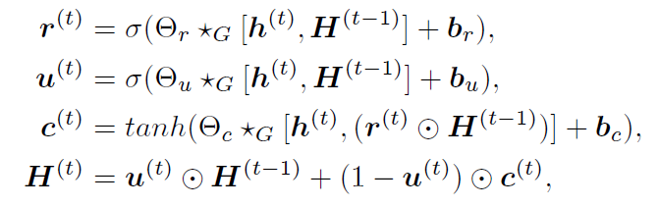
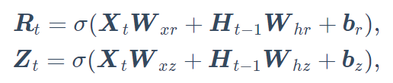
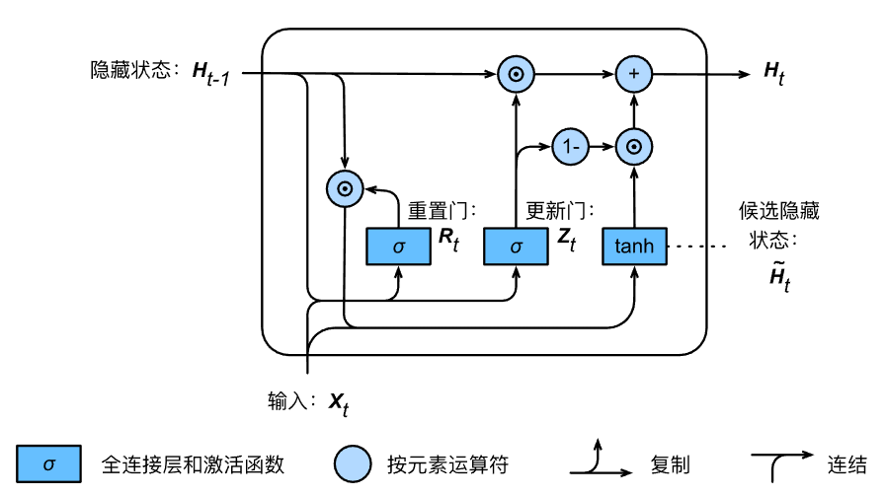




算法方案解析
循环神经网络部分
选用门控循环单元GRU网络
当前时间步输入$X_{t}$​，上一时间步隐藏状态$H_{t−1}$
重置门：
更新门：
候选隐藏状态：
$t$时刻隐藏状态：
时空模块融合
将上述图卷积模块嵌入到循环神经网络的计算中，替换其中的若干全连接层。

Slide 11
算法方案解析
模型训练与融合
预测模块：直接进行12步的预测，获取12步结果
训练Loss: MSE
十折交叉训练：数据划分成10份，每次选择一份作为验证集，其他作为训练集，进行训练
模型融合：根据模型在验证集上的loss的倒数做权重，对不同模型的预测结果进行融合（loss越大，融合权重越小），得到最终预测结果

Slide 12
下阶段优化思路
神经网络
自适应图学习部分学习到的图在不同时间步长是相同的，可以改成随着时间而动态变化的，更加符合交通预测这个多步时间序列预测的任务。
梯度提升树
尝试树模型在交通预测上的应用
尝试模型融合

Slide 13
参考文献
Bai L, Yao L, Li C, et al. Adaptive graph convolutional recurrent network for traffic forecasting[J]. Advances in neural information processing systems, 2020, 33: 17804-17815.
Wang J, Jiang J, Jiang W, et al. Libcity: An open library for traffic prediction[C]//Proceedings of the 29th International Conference on Advances in Geographic Information Systems. 2021: 145-148.

Slide 14
交流与讨论

